Slide 1
学术报告
通向 2030 年的
人工智能算力曲线
外推、约束，与最先触及的那堵墙
汇报人
李 明
单位
计算科学与人工智能实验室
日期
2026 年 8 月
Notes:
开场：这个题目吵不出结果，是因为双方没有共同的单位。今天我把它换成一个能算的问题。

Slide 2
目 录
01
问题
把不可证伪的争论换成可计算的量
02
方法
锚点不能自己选
03
结果
先撞哪一堵墙
04
结论与边界
条件命题，不是预测
AI 算力曲线 2030
02 / 21

Slide 3
01
PART 01
问题
把不可证伪的争论换成可计算的量
“会不会更强”无法证伪
算力是可算的代理量
代价要先讲清
双方对“强”的度量不一致，争不出结果
有单位、有历史序列、有标度律绑定规模与数据
算力不等于能力，最后一节回到这一点
01 问题
02 方法
03 结果
04 结论与边界
AI 算力曲线 2030 · 问题
03 / 21

Slide 4
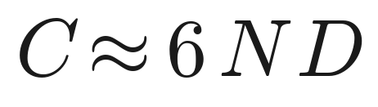
问题
把问题收窄到单次训练算力，分歧才变得可以计算
为什么选算力： 它有明确单位（FLOP），有公开的历史序列，并通过标度律与模型规模、数据量建立定量联系。
(1)
收窄的代价： 算力不等于能力，两者之间隔着“算力→损失”与“损失→任务表现”两层映射。
其中 C 单次训练算力； N 参数量； D 训练 token 数。
系数 6
来自前向与反向传播中每个参数每个 token 的乘加次数计数。三个量绑定后，给定其中两个即可推出第三个。
收窄的收益： 各方的判断可以折算到同一套单位里，分歧从此可以定位而不只是表态。
FLOP
20 年
2 层
单位明确
公开历史序列
到能力的映射
AI 算力曲线 2030 · 问题
04 / 21
Notes:
这一页定基调：不是预测，是换一套能算的单位。

Slide 5
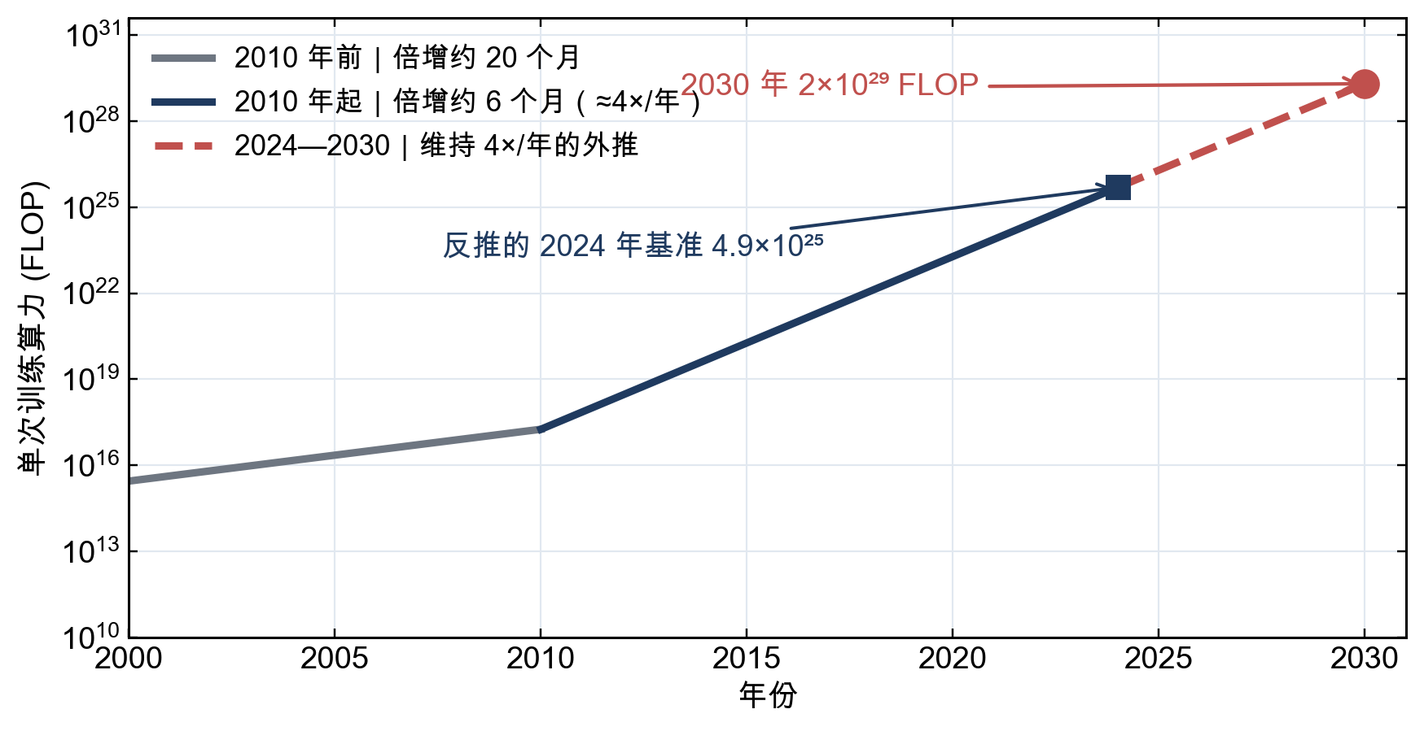
问题
算力曲线在 2010 年折过一次，倍增期由 20 个月缩到 6 个月
图 1 按已发表的倍增周期与 2030 年结论构造的算力轨迹（非逐模型实测点）
对数坐标上斜率抬了 3.3 倍： 这一加速不是硬件单方面的贡献，而是硬件、资本投入与工程并行度共同作用，因此没有像摩尔定律那样明确的物理下限可依。
Sevilla 等 (2022) arXiv:2202.05924；Epoch AI (2024)
AI 算力曲线 2030 · 问题
05 / 21
Notes:
折点的位置是这张图唯一要读的信息。历史段是反推轨迹，不要说成实测点。

Slide 6
02
PART 02
方法
锚点不能自己选
等比例配比
指数外推
锚点取自已发表结论
算力预算固定时，参数量与 token 数应同步放大
对数坐标下是直线，折点即倍增期变化处
自选起点会把结论悄悄写进假设里
01 问题
02 方法
03 结果
04 结论与边界
AI 算力曲线 2030 · 方法
06 / 21

Slide 7
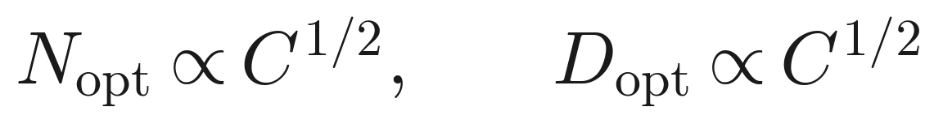
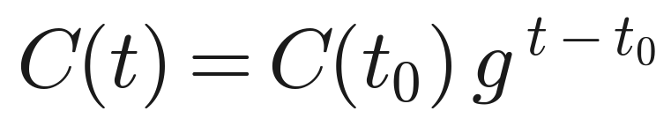
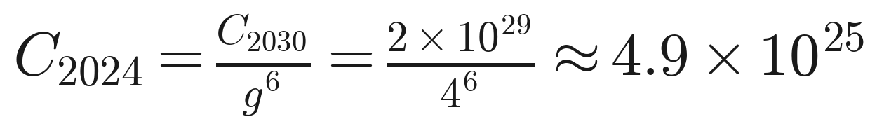
方法
三个关系式，把标度律、外推与锚点串成一条可复核的链
(2)
式 (2) 的来源： 训练四百余个模型后得到的结论——算力预算固定时，参数量与 token 数应等比例放大。
其中 N_opt 计算最优参数量； D_opt 计算最优 token 数。
式 (3) 的形态： 对数坐标下是直线；轨迹呈折线，只因为倍增期在某些年份发生了变化。
(3)
式 (4) 是关键： 本文不自选历史起点，两个锚点都取自同一份公开报告，基准年由它们反推得到。
其中 g 年增倍数； t₀ 基准年。
(4)
其中 C₂₀₂₄ 由两个已发表锚点反推的基准。
AI 算力曲线 2030 · 方法
07 / 21
Notes:
评审最可能质疑的是锚点怎么定的。答案就在式 (4)：不是我选的。

Slide 8
方法
自选起点会把结论写进假设：第一版外推低了六个数量级
1
2
3
4.9×10²⁵
10²⁵
错误做法
后果
改法
反推的 2024 年基准
公开报告的独立陈述
自己定一个 2000 年的起点，按倍增期往后推。
推到 2024 年只有 10¹⁹ 量级，比公开可查的前沿低约六个数量级。
改用年增 4× 与 2030 年 2×10²⁹ 两个已发表的量反推基准年。
FLOP
逾 30 个模型达此量级
一致性校验
反推值与该报告另一处独立陈述在数量级上相容。两个来源互不依赖，因此这条校验是有效的。
一般性教训： 外推里最容易出错的不是增速，是起点。起点一旦自选，结论就被悄悄写进了假设，而且错得毫无痕迹。
Epoch AI (2024)
AI 算力曲线 2030 · 方法
08 / 21
Notes:
这一页讲的是方法纪律，不是结果。它决定了后面所有数字可不可信。

Slide 9
03
PART 03
结果
先撞哪一堵墙
四道天花板差三个数量级
电力最先咬合
数据墙其实更早
“会不会撞墙”不是有内容的问题
其次是芯片产能
把两篇文献联立才看得见
01 问题
02 方法
03 结果
04 结论与边界
AI 算力曲线 2030 · 结果
09 / 21

Slide 10
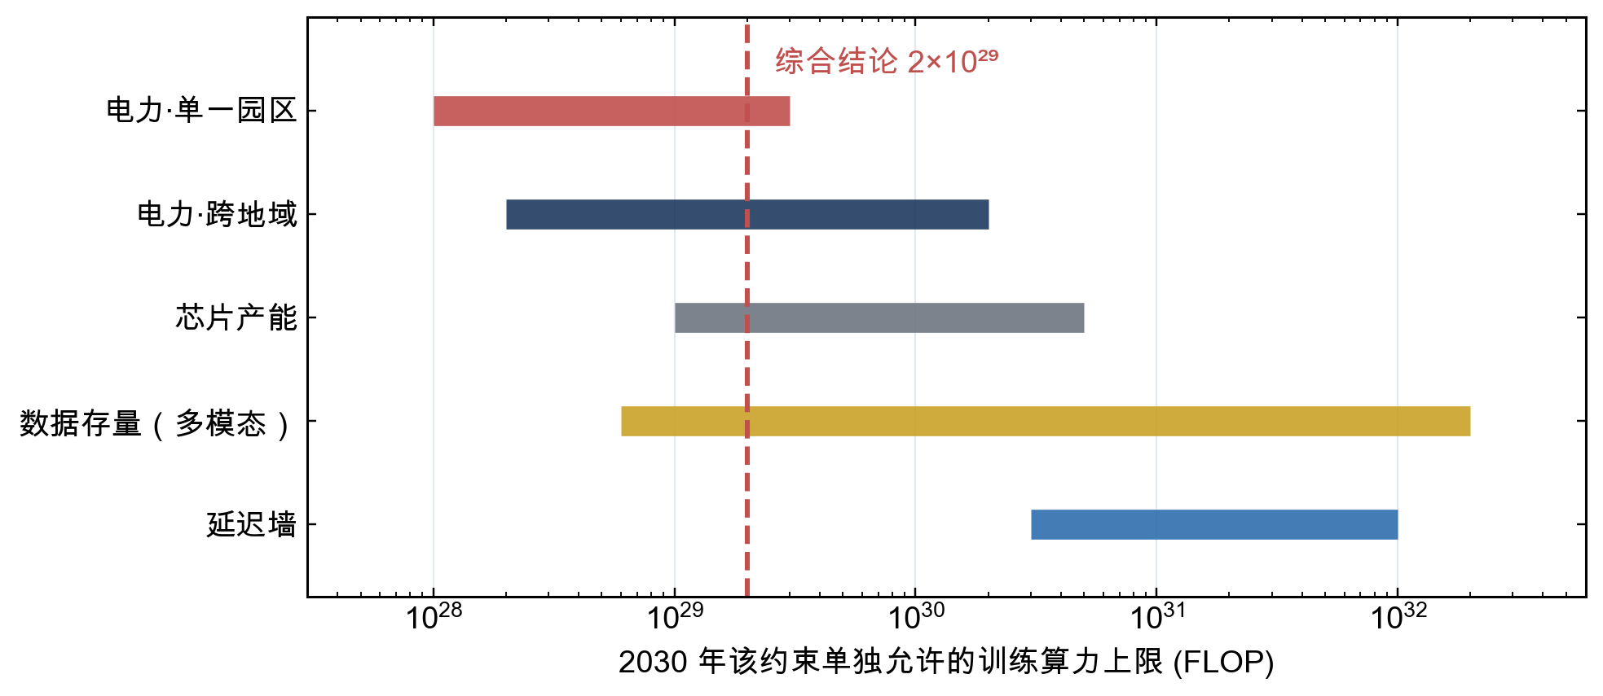
结果
四类约束的上限相差三个数量级，问题该换成“先撞哪一堵”
图 2 四类约束单独作用时 2030 年所允许的训练算力上限
跨度极不对称： 电力（单一园区）上限区间 1×10²⁸—3×10²⁹，延迟墙则在 3×10³⁰—1×10³²，中位相差约两个半数量级。在这个尺度差面前，把“会遇到物理瓶颈”当作单一命题讨论是没有内容的。
Epoch AI (2024)
AI 算力曲线 2030 · 结果
10 / 21
Notes:
这一页的作用是把问题重新提对：不是会不会，是先撞哪一堵、在什么水平上撞。

Slide 11
结果
四道天花板的量化口径与对应上限
约束 | 资源口径 | 允许的训练算力 / FLOP
电力·单一园区 | 1—5 GW | 1×10²⁸ — 3×10²⁹
电力·跨地域分布式 | 2—45 GW | 2×10²⁸ — 2×10³⁰
芯片产能 | 2 000 万 — 4 亿张 H100 等效 | 1×10²⁹ — 5×10³⁰
数据存量 | 4×10¹⁴ — 2×10¹⁶ 有效 token | 6×10²⁸ — 2×10³²
延迟墙 | 现有硬件 | 3×10³⁰ — 1×10³²
综合结论 | — | 2×10²⁹
读法： 综合结论落在电力（单一园区）区间的上四分之一处，略高于芯片产能区间的下沿——这正对应“电力最先咬合、芯片产能其次”的判断。
Epoch AI (2024)
AI 算力曲线 2030 · 结果
11 / 21
Notes:
表是给要逐项核对的人看的，讲的时候只念最后一行和读法。

Slide 12
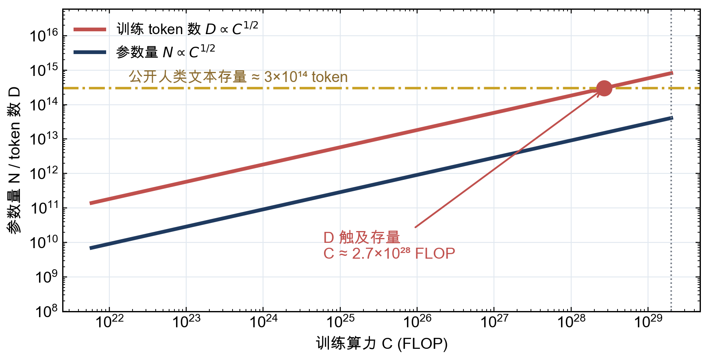
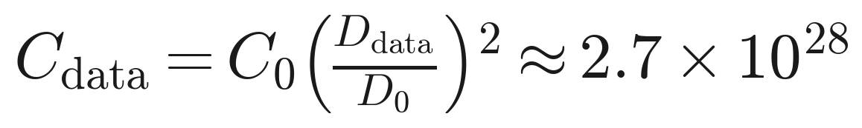
结果
把等比例配比与文本存量联立，数据墙在 2.7×10²⁸ 就到了
(5)
解出的交点： 令 D 等于约 3×10¹⁴ token 的公开人类文本存量，由式 (2) 反解得 C ≈ 2.7×10²⁸ FLOP。
它比想象的早： 该值仅为综合结论 2×10²⁹ 的 0.14 倍；按 4×/年折算，比电力墙提前约 1.4 年。
图 3 计算最优配比下 N 与 D 随算力的走向，及其与公开文本存量的交点
Hoffmann 等 (2022) arXiv:2203.15556；Villalobos 等 (2024) arXiv:2211.04325
AI 算力曲线 2030 · 结果
12 / 21
Notes:
这是全篇唯一一个需要把两份文献放在一起才看得见的结果，讲慢一点。

Slide 13
结果
与上一页的“数据不是紧约束”并不矛盾，差别全在口径
多模态有效 token 口径
纯文本存量口径
0.14×
1.4 年
4×10¹⁴ — 2×10¹⁶，把图像、音频、视频与质量加权后的重复利用都计入。结论：数据不是紧约束。
约 3×10¹⁴ token。结论：在 2.7×10²⁸ FLOP 处即告失效。
数据墙 / 综合结论
比电力墙提前
精确表述
纯文本路线在 2.7×10²⁸ FLOP 附近失效。继续放大必须依赖多模态语料、合成数据或数据效率改进——这三条从可选项变成必需项的时点，由式 (5) 给出。
该问哪个问题： 不是“数据够不够用”，而是“按哪个口径算、这个口径对应的技术路线是否成立”。口径一换，结论就反向。
AI 算力曲线 2030 · 结果
13 / 21
Notes:
有人会拿上一页反驳，这一页就是替他把话说完，再指出口径差别。

Slide 14
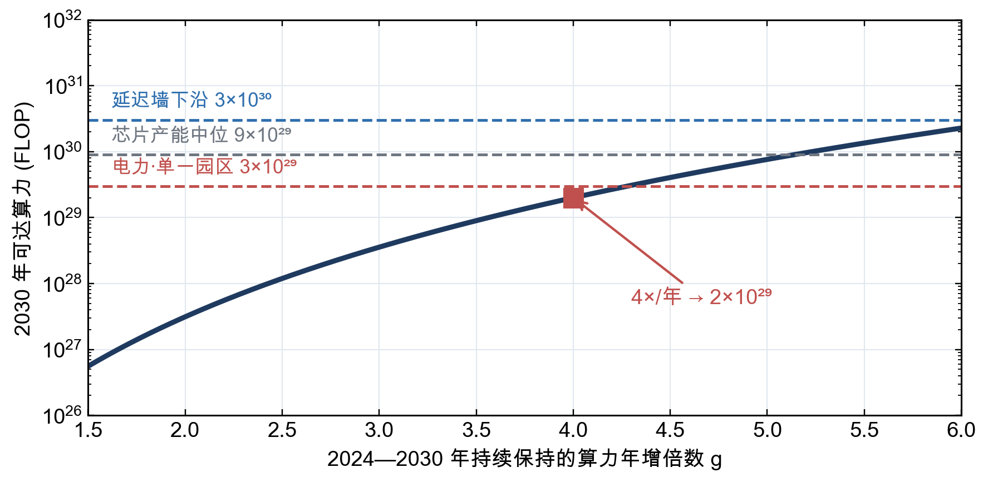
结果
六次方让结果对增速极度敏感：4.0 与 3.0 差了近五倍
g = 3.0： 2030 年只有 3.6×10²⁸，不足综合结论的五分之一。
g = 4.0： 恰为 2×10²⁹，即公开报告的判断值。
g = 4.28 / 5.14： 分别触及电力（单一园区）上限与芯片产能中位。
推论
对 2030 年状态的任何断言，实质上都是对“年增速能否维持六年”的断言。
图 4 2030 年可达算力对持续年增倍数的敏感性
为什么这么敏感： 六年复利意味着六次方——g 变动四分之一，2030 年的结果就变动一个数量级。历史上该增速已维持十余年，但维持它所依赖的资本与电力扩张已进入新的量级。
AI 算力曲线 2030 · 结果
14 / 21
Notes:
与其争论 2030 年的绝对水平，不如争论 g 能否维持——后者是可讨论的。

Slide 15
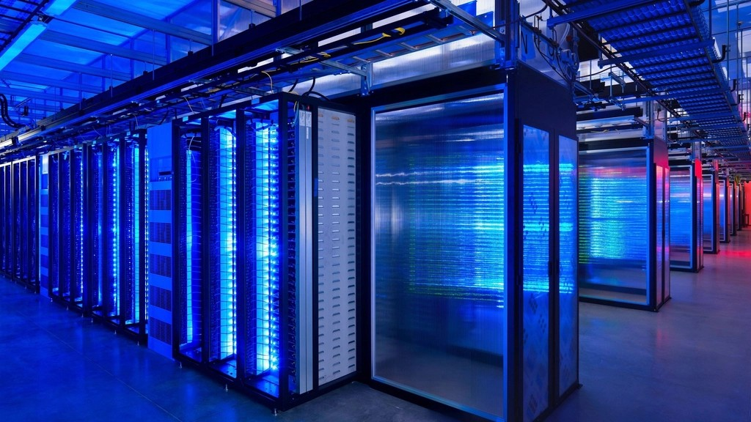
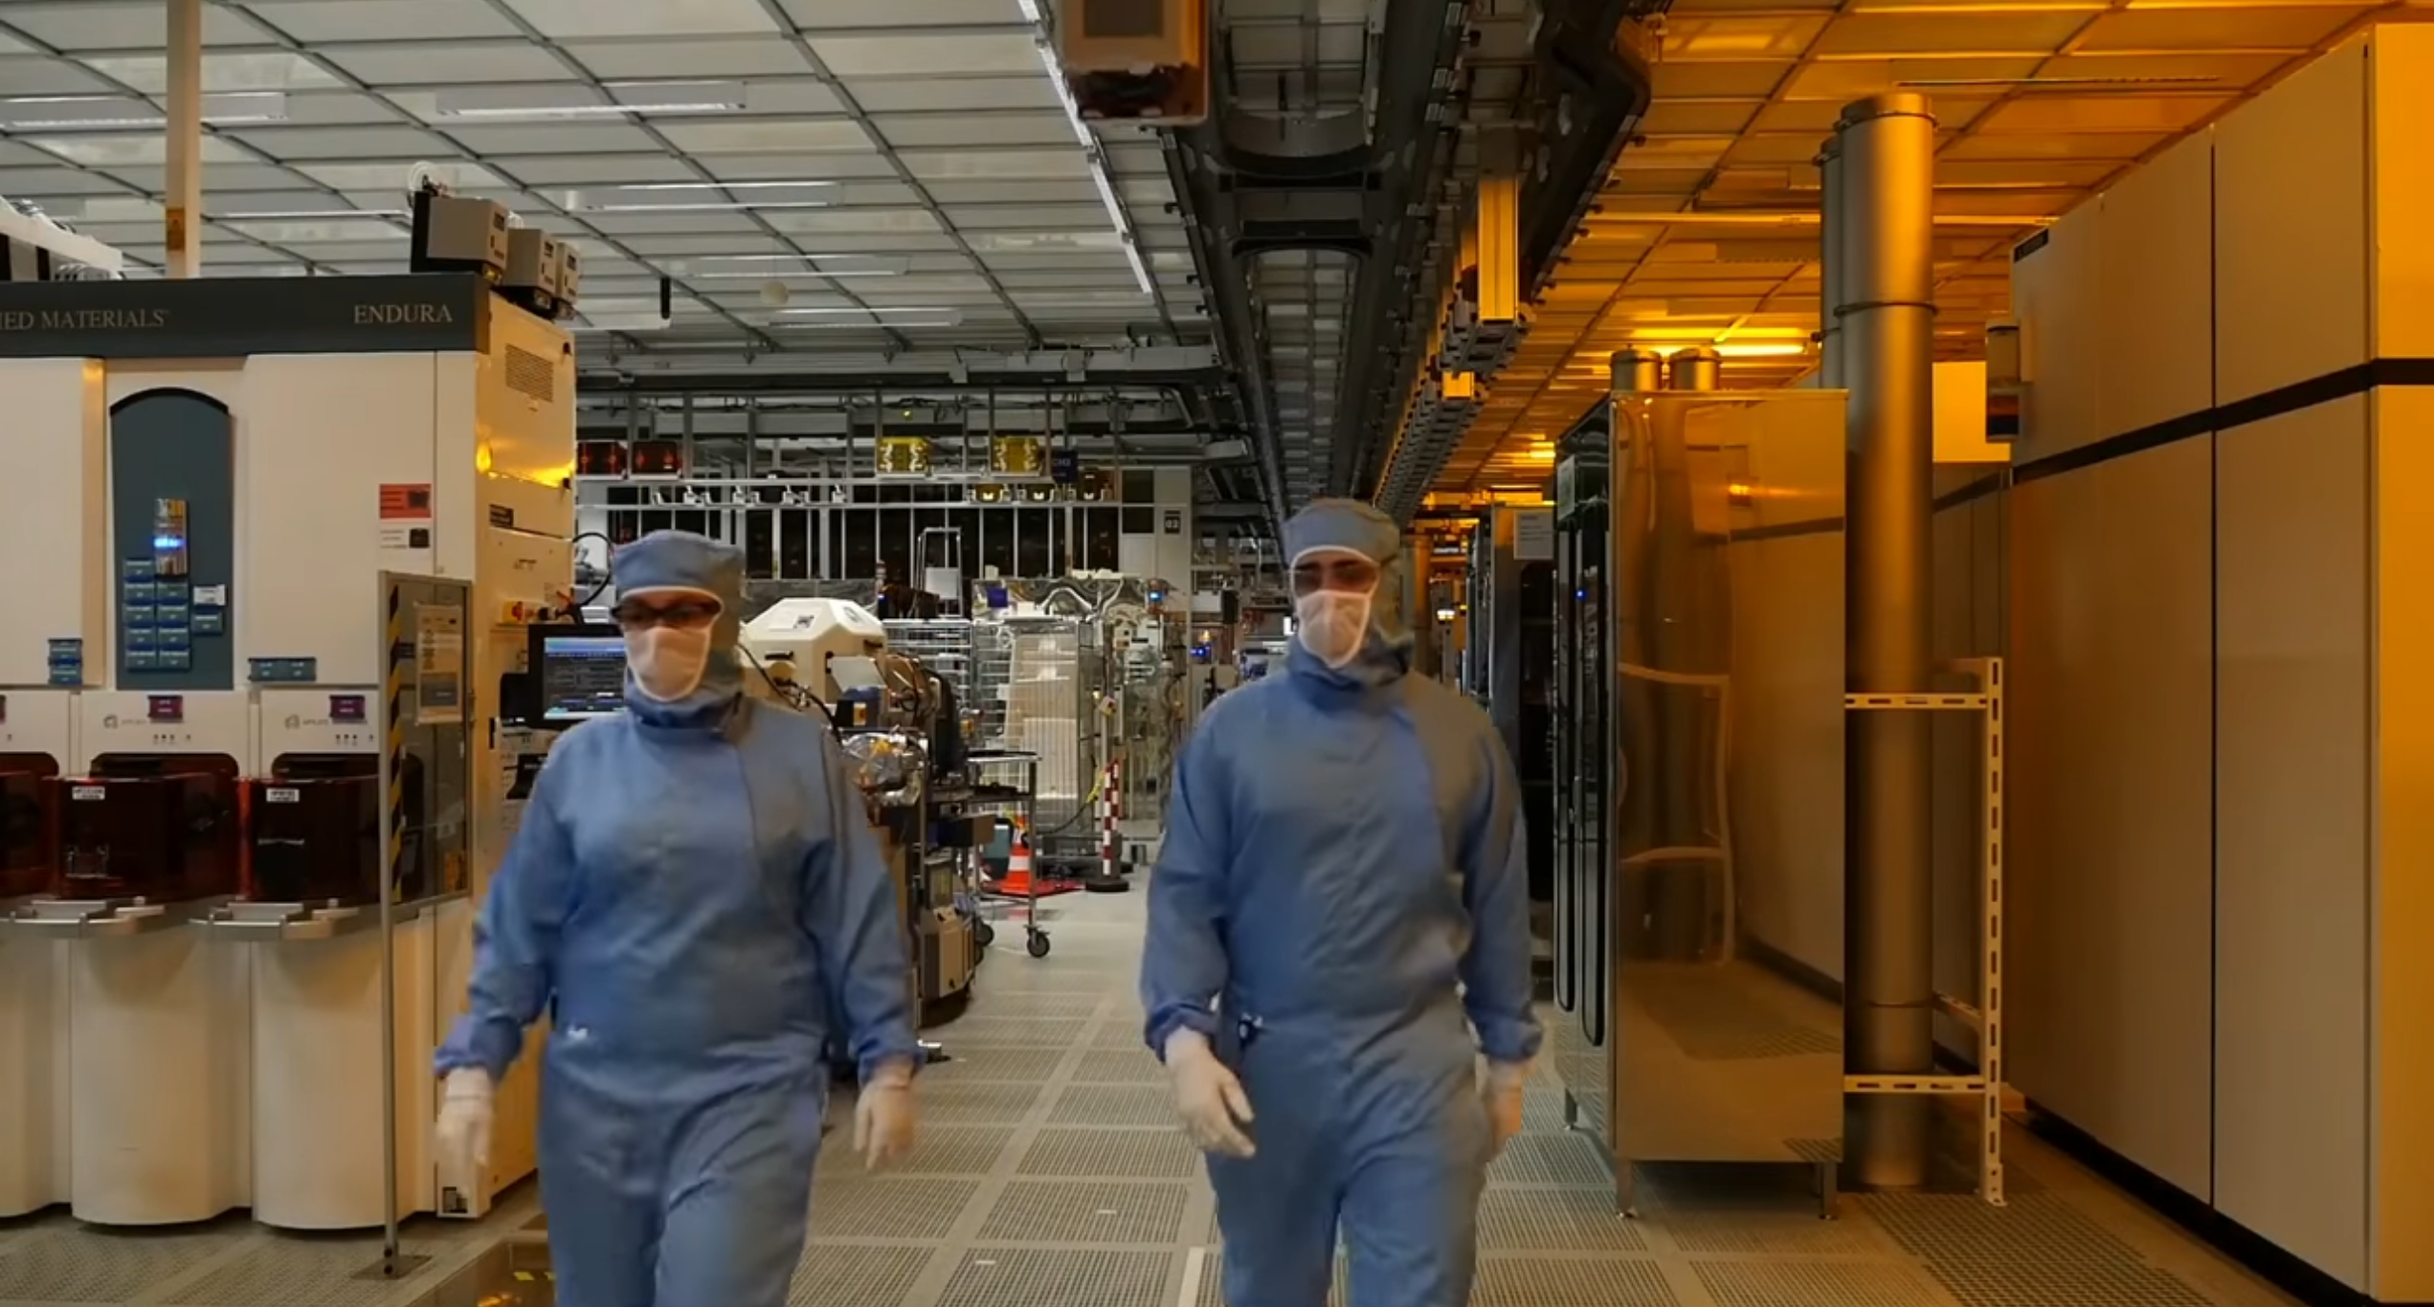
结果
约束的物理载体：电力接入以电网规划计，产能扩张以年计
图 6 晶圆厂洁净室：产能无法在需求出现后一两年内响应(STMicroelectronics (original… / CC BY / Wikimedia Commons)
图 5 数据中心机房：供电与散热能力是最先咬合的约束(CC0 / rawpixel)
为什么电力最先咬合： 1—5 GW 的园区级功率相当于一座中型核电机组的输出，其接入周期由电网规划决定，而不由芯片供应决定。
AI 算力曲线 2030 · 结果
15 / 21
Notes:
把抽象的约束落到看得见的东西上，观众才会记住排序的理由。

Slide 16
04
PART 04
结论与边界
条件命题，不是预测
三条结论
三处不确定性
最重要的限定
轨迹、约束排序、数据墙位置
锚点、配比假设、口径
算力不等于能力
01 问题
02 方法
03 结果
04 结论与边界
AI 算力曲线 2030 · 结论与边界
16 / 21

Slide 17
结论与边界
结论：三条都是条件命题，条件是增速能否维持六年
1. 轨迹： 以已发表的两个锚点反推，2024 年基准约 4.9×10²⁵ FLOP；维持年增 4 倍六年后达到 2×10²⁹ FLOP。每一段都可由公开数值复核，不含自选参数。
2. 约束排序： 四类约束的上限相差三个数量级以上，最先咬合的是电力，其次是芯片产能。因此该问的是“先遇到哪一个、在什么算力水平上遇到”。
3. 数据墙： 纯文本路线在 2.7×10²⁸ FLOP 处失效，比电力约束提前约 1.4 年。多模态语料、合成数据与数据效率改进因此是前置条件，不是加分项。
边界
以上全部取决于年增速能否维持六年，而这一条本报告无法回答。外推的价值不在于给出答案，在于把答案所依赖的假设摆到明处。
全部外部数值取自四份公开文献，已逐条核对
AI 算力曲线 2030 · 结论与边界
17 / 21
Notes:
Q&A 导航：方法问题回 P7/P8，约束问题回 P10/P11，数据墙回 P12/P13。

Slide 18
结论与边界
必须写明的局限：算力与能力之间隔着两层映射
因此结论只能说规模： 2×10²⁹ FLOP 支撑的陈述是“规模上的增长空间”，而不是“能力上的必然提升”。
1
2
第一层：算力 → 损失
第二层：损失 → 任务表现
原报告也是这么表述的： 它把结论说成“规模差距相当于 GPT-2 到 GPT-4 之间的差距”——这是关于规模的类比，不是关于能力的承诺。
有稳定的幂律形式，但幂指数意味着收益递减——算力涨一个数量级，损失的改善远小于一个数量级。
更不稳定。同一损失水平下不同任务差异很大，推理时计算的引入进一步削弱了对应关系。
三处不确定性
锚点精度完全继承自两个已发表量；式 (2) 假定严格等比例配比，实际偏离会让数据墙更早到来；纯文本与多模态两种口径给出方向相反的结论。
听报告时的判据： 凡是把 FLOP 数字直接说成能力水平的，中间那两层映射一定被跳过了——可以据此判断一个预测是否值得采信。
AI 算力曲线 2030 · 结论与边界
18 / 21
Notes:
这一页是主动交底。评审最反感的是把规模讲成能力，先自己说破。

Slide 19
结论与边界
参考文献
[1]
Epoch AI. Can AI scaling continue through 2030? 2024. epoch.ai/blog/can-ai-scaling-continue-through-2030.
[2]
HOFFMANN J, BORGEAUD S, MENSCH A, et al. Training compute-optimal large language models[C]. NeurIPS, 2022, 35. arXiv:2203.15556.
[3]
KAPLAN J, MCCANDLISH S, HENIGHAN T, et al. Scaling laws for neural language models[EB/OL]. 2020. arXiv:2001.08361.
[4]
SEVILLA J, HEIM L, HO A, et al. Compute trends across three eras of machine learning[EB/OL]. 2022. arXiv:2202.05924.
[5]
VILLALOBOS P, HO A, SEVILLA J, et al. Will we run out of data? Limits of LLM scaling based on human-generated data[C]. ICML, 2024. arXiv:2211.04325.
AI 算力曲线 2030 · 结论与边界
19 / 21

Slide 20
致 谢
指导与合作
项目与平台支持
实验室同事
公开文献与开放数据
在锚点选取与口径差异上的讨论
Epoch AI 等四个研究组
本报告全部外部数值的来源
本报告不产生新数据，只把已发表的判断放进同一套单位里。
AI 算力曲线 2030 · 结论与边界
20 / 21
Notes:
致谢从简：本报告的贡献是重新组织，不是新测量。

Slide 21
讨论与提问
先撞的不是电力墙，是数据墙——前提是纯文本路线不变。
联系方式
图表与脚本
liming@example.edu
本报告的全部图由公开数据复算
Notes:
结束页；细节问题退回对应页码。

